Slide 1
How to spot and fight disinformation
©Freepik
Notes:
Roke gor – kdo je danes naletel na dezinformacije? Pa v zadnjem tednu? V zadnjem mesecu? V zadnjem letu?

Slide 2
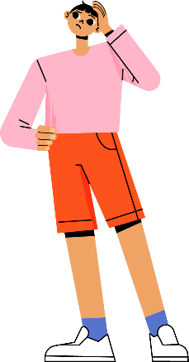
Kaj se bomo naučili?
KAJ
KAKO
KAKO
so dezinformacije?
delujejo?
naj se odzovem?
©Freepik
Notes:
Danes bomo govorili o tem, kaj so dezinformacije in kako delujejo, dobili pa boste tudi nekaj nasvetov o tem, kako prepoznati dezinformacije, kako se zaščititi pred njimi in tudi kako pomagati drugim.

Slide 3


DEL 1
Kaj so dezinformacije?
©Freepik

Slide 4


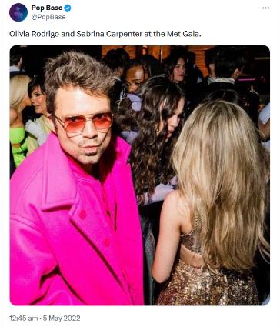
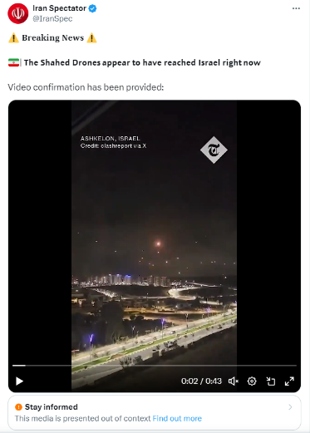
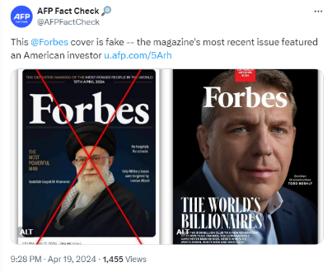
Del 1: Kaj so dezinformacije?
Notes:
Živimo v informacijski dobi. Informacije še nikoli niso bile tako dostopne kot so danes.
Vendar to življenja ne olajša vedno – včasih je zelo težko ugotoviti, kaj je res in kaj ne.
Čeprav se je na primer takrat to zdelo malo verjetno, sta se Olivia Rodrigo in Sabrina Carpenter na dogodku Met Gala res pogovarjali, medtem ko je naslovnica revije Forbes, na kateri je veliki ajatola Ali Hamenej in je videti zelo resnična, dejansko lažna. Slika na sredini prikazuje, da je Izrael aktiviral železno kupolo, vendar je datum napačen, torej so vpleteni drugi akterji.
V tej predstavitvi ne bomo obravnavali le dezinformacij (kadar oseba ali organizacija namerno širi informacije, za katere ve, da so neresnične ali zavajajoče), temveč tudi druge oblike neresničnih informacij, na katere lahko naletite, in kako se lahko zaščitite pred njimi.
Pazite, čemu verjamete – vedno razmislite (in preverite dejstva), preden delite.
Viri:
Objava na družbenem mediju o srečanju Olivije Rodrigo in Sabrine Carpenter: https://twitter.com/PopBase/status/1521984278057218050?lang=en.
Videoposnetek aktivacije železne kupole: (3) Iran Spectator na X: „⚠️ 𝐁𝐫𝐞𝐚𝐤𝐢𝐧𝐠 𝐍𝐞𝐰𝐬 ⚠️ 🇮🇷| 𝗧𝗵𝗲 𝗦𝗵𝗮𝗵𝗲𝗱 𝗗𝗿𝗼𝗻𝗲𝘀 𝗮𝗽𝗽𝗲𝗮𝗿 𝘁𝗼 𝗵𝗮𝘃𝗲 𝗿𝗲𝗮𝗰𝗵𝗲𝗱 𝗜𝘀𝗿𝗮𝗲𝗹 𝗿𝗶𝗴𝗵𝘁 𝗻𝗼𝘄 (Izredna novica: zdi se, da so brezpilotniki šahed pravkar dosegli Izrael). Na voljo je videoposnetek, ki to potrjuje: https://t.co/5Mt7VfstLB“ / X (twitter.com).
Lažna naslovnica revije Forbes: https://u.afp.com/5Arh.

Slide 5

Del 1: Kaj so dezinformacije?
ZAKAJ bi nekdo širil informacije, ki niso resnične?
Ker gre za šalo ➔ Satira/humor
Ker jim verjame ➔ Napačne informacije
Ker želi ljudi zavesti ➔ Dezinformacije
Notes:
Satira/humor: šaljivi članki satiričnih medijev se včasih zmotno razumejo kot resnične novice.
Napačne informacije: neresnične ali zavajajoče informacije, ki jih delijo ljudje, ki jim verjamejo in ne želijo povzročiti škode. Pogosto želijo le pomagati. Primer: stric na Facebooku objavi članek o tem, da česen preprečuje raka, ker misli, da je to koristna informacija, in se ne zaveda, da ni resnična.
Dezinformacije: neresnične informacije, ki se ustvarjajo in delijo za zavajanje ljudi ali za doseganje političnega ali gospodarskega cilja in ki lahko povzročijo javno škodo. Primer: objava na družbenem mediju z neresničnimi zgodbami o kaznivih dejanjih migrantov v Evropi, ki je bila ustvarjena za razdvajanje družbe.

Slide 6
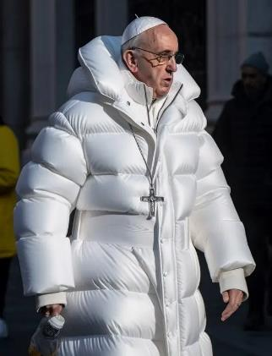
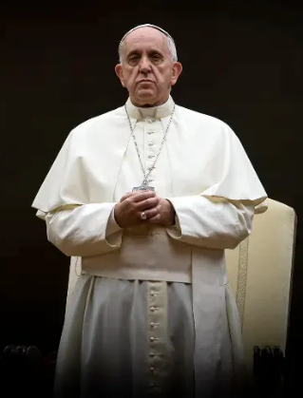
Satira – „Več deset ranjenih v stampedu v Lidlu“
Del 1: Kaj so dezinformacije?
Papež v prešitem plašču znamke Balenciaga
➔ Humor
©Pablo Xavier
©Mazur/catholicnews.org.uk
Notes:
*Opomba* – ta diapozitiv vsebuje animacije.
Humor se lahko zmotno razume kot resnične novice, če niste previdni.
Slika papeža v prešitem plašču je bila prvič objavljena marca 2023 v skupini AI Art Universe na Facebooku in je hitro postala viralna:
https://www.buzzfeednews.com/article/chrisstokelwalker/pope-puffy-jacket-ai-midjourney-image-creator-interview.
Še več slik papeža Frančiška, ustvarjenih z umetno inteligenco, je na voljo tukaj: https://www.nytimes.com/2023/04/08/technology/ai-photos-pope-francis.html.
Druga slika papeža:
https://www.pillarcatholic.com/p/why-is-pope-francis-embracing-the.

Slide 7


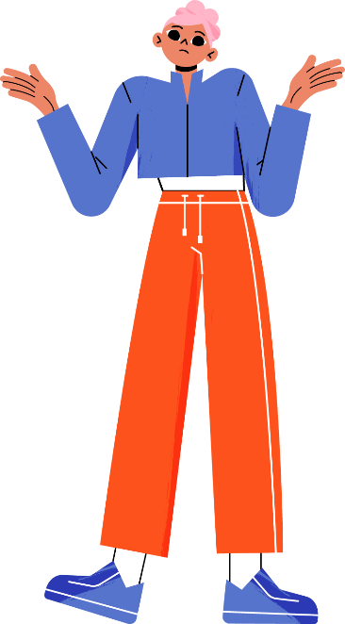
Napačne informacije – „5G povzroča koronavirus“
Del 1: Kaj so dezinformacije?
„5G povzročil in širil koronavirus“
Izkoriščanje:
obstoječih teorij zarote o domnevnih učinkih 5G na zdravje;
negotovosti in strahu na začetku pandemije.
Posledice:
vandalizem postaj za 5G;
motnje telekomunikacijskih storitev;
nadlegovanje zaposlenih v telekomunikacijskih službah.
➔ Napačne informacije
©Freepik
Notes:
*Opomba* – ta diapozitiv vsebuje animacije.
Neresnične informacije se pogosto širijo, ker jim ljudje resnično verjamejo in želijo to, kar so se naučili, deliti s prijatelji ali družino. V tem primeru jih imenujemo „napačne informacije“.
Med pandemijo COVID-19 se je na družbenih medijih širilo veliko informacij, ki so povzročale zmedo. Mnogi so na primer trdili, da obstaja povezava med tehnologijami 5G in širjenjem koronavirusa (več o tem lahko preberete tukaj: https://www.euronews.com/2020/05/15/what-is-the-truth-behind-the-5g-coronavirus-conspiracy-theory-culture-clash).
Ta teorija je povzročila dejansko škodo:
požigalci so požigali bazne postaje po vsej Evropi;
telekomunikacijska omrežja niso delovala, saj so bile številne uničene in vandalizirane postaje namenjene storitvam 3G in 4G, od katerih je javnost odvisna (npr. za klicanje reševalne službe ...);
zaposlene v telekomunikacijskih službah so nadlegovali in napadali na ulici zaradi polaganja optičnega kabla za 5G ali nameščanja drugih vrst telekomunikacijske infrastrukture.
[Ta teorija zarote, ki povezuje postavljanje postaj za 5G z izbruhom COVID-19, naj bi se pojavila v Franciji januarja 2020 in se je hitro razširila v druge države.]

Slide 8
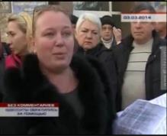
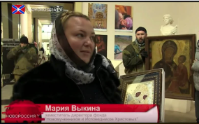
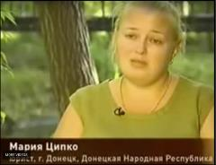
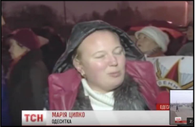

Del 1: Kaj so dezinformacije?
Sem mama iz Odese v Ukrajini.
Sem podpredsednica
ruske verske fundacije.
Sem odvetnica iz Donecka v Ukrajini.
Sem prebivalka
Harkova v Ukrajini.
Ista oseba se predstavlja
za različne ljudi.
➔ Dezinformacije
Viri slik – vesti-ukr, stopfake.org, stopfake.org, YouTube.
Notes:
*Opomba* – ta diapozitiv vsebuje animacije.
- To je primer dezinformacij: ženska se pretvarja, da je lokalna prebivalka, ki se sooča s protirusko diskriminacijo, da bi zavajala ljudi in podpirala ruske politične cilje.
- V vseh teh vlogah je nastopila v enem letu.
- Resnični ljudje se morda ne bi natančno držali sporočila, ki ga želijo prenesti ljudje, ki stojijo za tako propagando, zato uporabljajo poklicne igralce in igralke za upodabljanje različnih čustveno ganljivih likov. Cilj je ustvarjati prorusko in protiukrajinsko razpoloženje.
Vir: Russian disinfo patterns: same actors, different sets (Vzorci ruskih dezinformacij: isti igralci, različna prizorišča) | StopFake. Povezava: https://www.stopfake.org/en/russian-disinfo-patterns-same-actors-different-sets/.
Prva slika > videoposnetek: (https://youtu.be/9jnq3MRLsEU?feature=shared&t=171).
Skupni čas: 40 s (od 2 min 51 s do 3 min 31 s).
Prepis (prevod):
---------------------------
(Iz poročanja krimske televizijske postaje o javnem shodu v Sevastopolu na Krimu 3. marca 2014. Ženska pove, da ji je ime Marija, in trdi, da je iz Odese.)
Učitelji iz šole kličejo in prosijo za zaščito. Moji otroci hodijo v rusko šolo, jaz pa sem v svetu staršev.
Ko pridem v šolo, me moji otroci sprašujejo: „Ali bomo tudi mi šli zdaj v zapor zaradi učenja ruskega jezika in govorjenja v ruščini?“
Da smo lahko prišli do vas, smo morali izklopiti svoje mobilne telefone in odstraniti baterije.
Začelo se je obsežno preganjanje – res je grozno.
---------------------------

Slide 9
DEL 2
Kako delujejo dezinformacije?
©Freepik

Slide 10

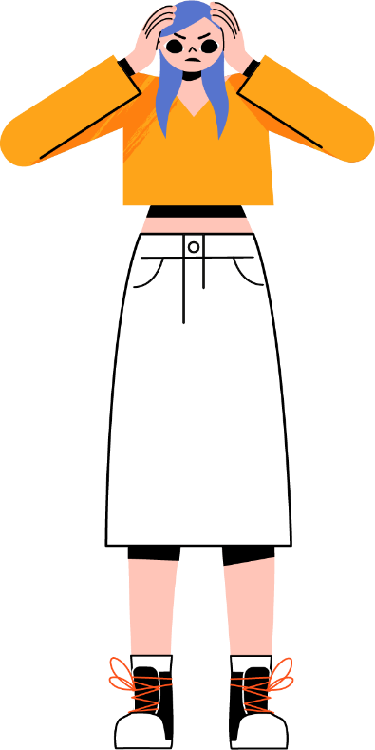
Del 2: Kako delujejo dezinformacije?
Namen dezinformacij ni nujno prepričati, ampak povzročiti zmedo.
Taktike vključujejo:
Ne vem več, komu lahko zaupam!
  Preusmerjanje
  opozarjanje na nepovezana ali komaj povezana vprašanja
  Zavajanje napačno predstavljanje in napadanje stališča drugih
  Napad
  strašenje „dvomljivcev“ z uporabo agresivnega ali ponižujočega jezika
  Posmehovanje
  zasmehovanje „dvomljivcev“, uporaba sarkazma
Preobremenjevanje s podrobnostmi
odvračanje pozornosti od glavne teme
©Freepik
Notes:
Tisti, ki širijo dezinformacije, uporabljajo družbene medije za poplavljanje informacijskega prostora.
Njihov namen ni nujno, da vas prepričajo glede določene zgodbe – če nas uspejo toliko zmesti ali preobremeniti, da ne vemo, komu naj zaupamo, lahko spodkopljejo naše zaupanje v osrednje medije in demokracijo.
Tisti, ki širijo dezinformacije, uporabljajo več tehnik, ki jih pogosto vidite v komentarjih na družbenih medijih.
Preusmerjanje – namesto da bi razpravljal o obravnavani temi, avtor komentarja izpostavi nepovezano ali komaj povezano temo. Primer: v razpravi o ruski invaziji na Ukrajino avtor komentarja nenadoma vpraša: „Kaj pa Somalija?“ Njegov namen ni konstruktivna razprava o Somaliji, temveč odvračanje pozornosti od teme pogovora.
Zavajanje – avtor komentarja napačno predstavi stališče druge osebe in nato napade to. Primer: Malik objavi, kako pomembno je, da Evropa postane podnebno nevtralna. Sara komentira: „Ne morem verjeti, da hočeš v vseh naših nacionalnih parkih zgraditi vetrne elektrarne.“ Malik tega ni rekel, vendar se zdaj zelo lahko zgodi, da se bo namesto pogovora o širši sliki pregovarjal o vetrnih elektrarnah.
Napad – avtor komentarja uporablja agresiven ali ponižujoč jezik, da odvrne nasprotnika od nadaljnje razprave. Primer: „To bi verjel samo idiot.“
Posmehovanje – avtor komentarja uporablja sarkazem za omalovaževanje nasprotnikov. Primer: Sara na Malikovo objavo odgovori: „Res sem vesela, da imamo ljudi, kot si ti, da nam pokvarite razpoloženje.“
Preobremenjevanje s podrobnostmi – avtor komentarja nasprotnika preobremeni s podrobnostmi (pogosto tehničnimi), da odvrne pozornost od pomembnih informacij. Primer: v razpravi o ruski invaziji na Ukrajino avtor komentarja napiše dolg odgovor o demografiji majhne vasi v Donbasu in trdi, da nihče, ki tega ne pozna, nima pravice govoriti o razmerah v Ukrajini.
Na to strategijo se je lahko še posebej težko odzvati. Možno je, da oseba, ki jo uporablja, resnično verjame, kar pravi, vendar to taktiko pogosto namerno uporabljajo tudi ljudje, ki želijo ovirati razpravo. Ne pozabite, da ni nič narobe, če rečete, da ne poznate vseh podrobnosti o določeni temi – to ne pomeni, da je druga oseba v tej razpravi „zmagala“.

Slide 11
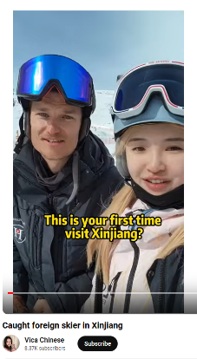
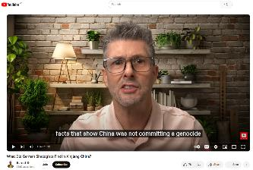
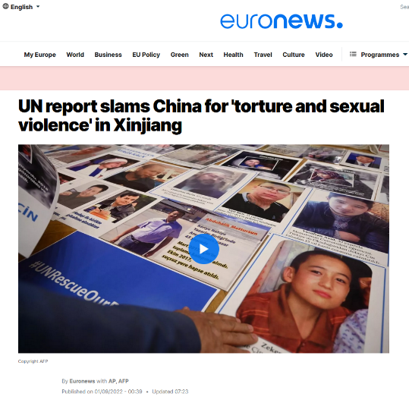
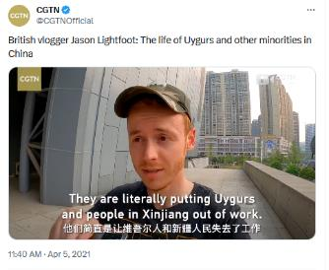
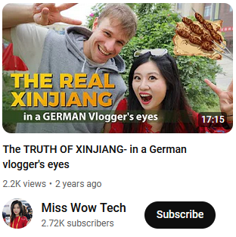
Del 2: Kako delujejo dezinformacije?
Notes:
Družbeni mediji imajo ogromno vlogo pri širjenju ali preprečevanju dezinformacij.
Platforme družbenih medijev uporabljajo algoritme, da bi ostali zainteresirani – prikazati poskušajo vsebine, ki vam bodo zanimive.
Včasih je to dobro – morda boste izvedeli več o temah, ki vas resnično zanimajo. Toda če več časa namenite ogledu objave, ker vas jezi ali žalosti, vam bo algoritem predlagal podobno vsebino.
Zlahka lahko postanete preobremenjeni z vsebinami, ki zmedejo ali pretresejo, zato si v tem primeru poskusite vzeti odmor.
Viri:
https://www.euronews.com/2022/09/01/un-report-slams-china-for-torture-and-sexual-violence-in-xinjiang
https://www.bbc.com/news/world-asia-china-57780023
https://apnews.com/article/china-tiktok-facebook-influencers-propaganda-81388bca676c560e02a1b493ea9d6760
Iskanje informacij za „Šindžjang“ lahko privede do zelo različnih rezultatov, kot je prikazano na tem diapozitivu, ki segajo od njenega hvaljenja kot turistične destinacije do kritike ravnanja kitajske vlade z Ujguri in drugimi manjšinami. Kaj je res in kaj ni?
Čeprav je morda res, da je Šindžjang zelo lepa in odlična turistična destinacija, to ne pomeni, da ne more biti tudi kraj, kjer se Ujgurom in drugim manjšinam kršijo človekove pravice.
Promocija Šindžjanga kot turistične destinacije odvrača pozornost od kršitev človekovih pravic.
[Besedilo na slikah (od leve proti desni):
Britanski vloger: Življenje Ujgurov in drugih manjšin na Kitajskem. „Ujgurom in ljudem v Šindžjangu dobesedno odvzemajo možnosti za delo.“
Pravi Šindžjang: v očeh NEMŠKEGA vlogerja.
„Ste prvič v Šindžjangu?“]

Slide 12

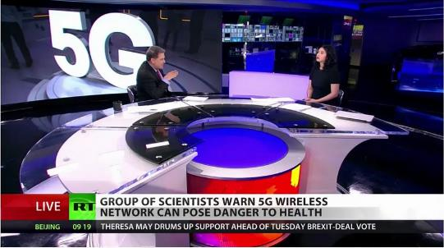


Del 2: Kako delujejo dezinformacije?
©Adobe Stock
Dezinformacije niso le na družbenih medijih –
pojavljajo se tudi v tradicionalnih medijih
Notes:
*Opomba* – ta diapozitiv vsebuje animacijo.
Dezinformacije niso nov pojav. Obstajajo že dolgo in se širijo prek tradicionalnih medijev, kot so časopisi, televizija ali radio.
Zato ne verjemite nečesa samo zato, ker ste to videli v časopisu ali na televiziji in ne na spletu – vedno preverite, da je vir zanesljiv, in poglejte, kaj pravijo drugi viri, ter upoštevajte druge nasvete na diapozitivu 17.
Vir: https://www.ft.com/content/1eeedb71-d9dc-4b13-9b45-fcb7898ae9e1.
Vir za 5G: https://www.nytimes.com/2019/05/12/science/5g-phone-safety-health-russia.html.

Slide 13


Del 2: Kako delujejo dezinformacije?
Notes:
V tem videoposnetku, ki so ga pripravili pri EUvsDisinfo, je z razčlembo zgodbe Sputnika o otrocih v „militarizirani“ Latviji, ki jih indoktrinira Nato, pojasnjeno, kako se ustvarjajo „propagandni videoposnetki“ (ali videoposnetki z dezinformacijami), na primer z uporabo posnetkov izven konteksta za oblikovanje neresničnega diskurza: https://www.youtube.com/watch?v=nOd2vMCDv9M&feature=youtu.be [dolžina: 2:05].
Naj učenci razmišljajo o svojih čustvih. Kaj občutijo, ko gledajo ta posnetek? Kako bi se odzvali, če bi se to pojavilo v njihovem prikazu novic na Instagramu/TikToku? Zakaj so ob tem čustveni? Zaradi same novice, načina, kako je oblikovana, slike ...?

Slide 14
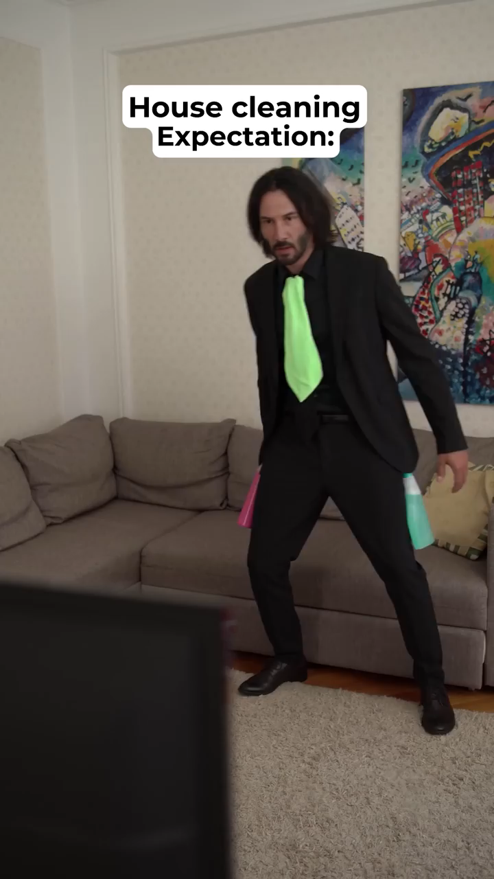

Del 2: Kako delujejo dezinformacije?
Notes:
Vir:
https://youtube.com/shorts/FeHzQizPDNg?feature=shared.
Pri globokih ponaredkih se z umetno inteligenco ustvarjajo novi posnetki (slike, videoposnetki, glasovni posnetki), ki prikazujejo dogodke, izjave ali dejanja, ki se v resnici niso nikoli zgodili. Rezultati so lahko precej prepričljivi.
V tem videoposnetku dejansko ni Keanu Reeves prikazoval svojih sposobnosti čiščenja.
EU in druge organizacije si močno prizadevajo za boj proti zlonamerni uporabi umetne inteligence in globokih ponaredkov, vendar nekdo, ki ni strokovnjak, ne more vedno ugotoviti, ali so slike ali videoposnetki resnični ali manipulirani. Zastavite si vprašanja na diapozitivu 17 in ne pozabite, da če se nekaj zdi preveč dobro, da bi bilo res (ali preveč šokantno, da bi bilo res), morda tudi je – pazljivo preverite!

Slide 15
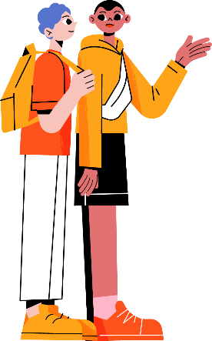
DEL 3
Kako se odzvati na dezinformacije?
©Freepik

Slide 16




Del 3: Kako se odzvati na dezinformacije?
Ne odzovite se prehitro!
©Freepik
Ustavite se
©Freepik
Razmislite
Notes:
*Opomba* – ta diapozitiv vsebuje animacijo.
Opis:
Da se zaščitite, je pravi korak, da SE USTAVITE – ne pustite se zavesti in ne odzovite se na nekaj, kar je morda preveč dobro ali preveč slabo, da bi bilo res.
Ne bojte se vzeti si nekaj časa, da razmislite in morda raziščete zgodbo.
Preverjanje dejstev je lahko zabavno: je kot igranje detektivov. Res je, da lahko to vzame čas in morda ne boste vedno čisto prepričani, ali je zgodba 100 % resnična ali neresnična, vendar se pri tem lahko veliko naučite. Lahko se na primer seznanite z dobrimi tehnikami argumentiranja ali načinom preverjanja znanstvenih raziskav.
Veliko dezinformacij se zanaša na človeško težnjo po izogibanju negotovosti.
Naravno je, da si želite gotovost, toda ne pustite se ujeti v to past – vzemite si čas in ne pozabite, da negotovost ni znak neumnosti!
Ko preberete zgodbo, ki vzbudi močna čustva ...
Ustavite se.
Razmislite o vsebini in poskusite preveriti dejstva.
Potem se odločite – ali želite deliti to objavo ali povedati prijateljem o tej zgodbi? Ali mislite, da bi jo morali prijaviti platformi družbenega medija kot napačne informacije? Ali pa morda še vedno niste prepričani in se zaenkrat ne boste odzvali.

Slide 17


Del 3: Kako se odzvati na dezinformacije?
Če ste v dvomih, preverite
Vsebino
Ali se naslov in vsebina ujemata? Ali je vsebina smiselna?
Medij/URL
Ali je zanesljiv? Ali je to, kar mislite, da je?
Avtorja
Ali je zanesljiv/kvalificiran?
Datum
Kdaj je bila vsebina objavljena?
Sliko
Ali dejansko prikazuje to, kar pravi?
Druge vire
Ali drugi viri poročajo o tej zgodbi? Kateri?
Bodite pozorni na svojo pristranskost!
Premislite, preden delite
Notes:
*Opomba* – ta diapozitiv vsebuje animacijo.
Za vajo se vrnite k enemu od prejšnjih primerov (npr. na diapozitiv 13 z videoposnetkom, na katerem naj bi otroci v Latviji dobili orožje in se pridružili vojski).
Pomembno je, da razmislite o lastni pristranskosti. Ali ta novica potrjuje tisto, v kar že verjamete? Ali bi kaj spremenilo, če bi to novico delil prijatelj ali znane osebnosti, ki jim sledite ...? Kateri viri so po vašem mnenju vredni zaupanja?
Preverite ...
Vsebino: preberite celoten članek – ali se vsebina in naslov ujemata?
Medij: katere druge zgodbe objavlja ta medij? Ali se zdijo zanesljive?
URL: vedno preverite, ali gre za izvirno spletišče ali pa je URL sestavljen iz nekoliko spremenjenega imena ali razširitve, kar se lahko hitro spregleda. Strani z dezinformacijami uporabljajo imena dobro znanih virov novic, pri čemer so spremenjene majhne podrobnosti. Na primer: nevvyorktimes.com. (Raziskava organizacije EU DisinfoLab o kloniranju legitimnih novičarskih spletišč: https://www.disinfo.eu/doppelganger/.)
Avtorja: ljudje, ki delajo v informacijski industriji, imajo pogosto spletišča ali druge javne profile, ki vam lahko pomagajo najti te osebe in njihovo delo.
Kontekst
Datum: včasih se na družbenih medijih ponovno objavijo stare novice, ker ljudje pozabijo preveriti datum.
Druge vire: ali drugi viri poročajo o tej zgodbi? Ali potrjujejo trditve iz prvotnega članka? Za kakšno vrsto virov gre? Zlasti koristno je preveriti ugledne mednarodne vire (npr. BBC, Deutsche Welle, France 24). Za dostop do virov, ki niso v vašem jeziku, lahko uporabite prevajalska orodja – to lahko pogosto ponudi zanimiv pogled na splošno, ne le pri preverjanju dezinformacij.
Premislite, preden delite
Delite članek samo, če veste, da je pristen – v nasprotnem lahko nenamerno širite napačne informacije!

Slide 18



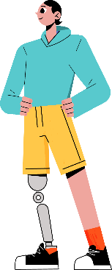
Kako se odzvati na dezinformacije?
3.
Kako lahko VI prispevate k boju proti dezinformacijam?
Ne verjemite vsega, kar slišite
Ozaveščajte
Ljudi
ne sramotite
Kritično premislite, preverite svoje vire in se ne pozabite ustaviti in razmisliti, preden se odzovete.
Delite pridobljeno znanje s prijatelji in družino, TODA ...
Pokažite empatijo in poskusite razumeti ljudi, ki verjamejo dezinformacijam. Napadanje redko prepriča ljudi!
©Freepik
Notes:
Najpomembnejše, kar lahko storite, da pomagate v boju proti dezinformacijam, je preprosto, da ne delite informacij, ki morda niso resnične.
S prijatelji in družino delite nasvete, ki ste se jih izvedeli med to predstavitvijo, ter se z njimi pogovarjajte o tem, kako ne podleči vplivu neresničnih ali zavajajočih informacij.
Čeprav je lahko mamljivo napadati in celo sramotiti ljudi, ker verjamejo informacijam, za katere veste, da niso resnične, to običajno ni v pomoč.
Napad nanje bo le okrepil njihova prepričanja in lahko pokvari vaš odnos.
Ne pričakujte takojšnjih sprememb.
Morda bo potrebnih veliko pogovorov in celo več let, da bi nekoga prepričali. Vzemite si čas in ne izgubite upanja – namesto da bi jim govorili, da nimajo prav, se lahko osredotočite na deljenje točnih in koristnih informacij iz zanesljivih virov.

Slide 19

Del 3: Kako se odzvati na dezinformacije?
Preverjevalci dejstev
Mednarodna mreža za preverjanje dejstev (IFCN) zagotavlja
seznam organizacij za preverjanje dejstev, ki so podpisale
kodeks načel IFCN
Evropska mreža za standarde na področju preverjanja dejstev
Poiščite preverjanja dejstev na spletu o temi ali osebi z Googlovim raziskovalcem preverjanja dejstev
(Google Fact Check Explorer)
Oglejte si razkrinkane dezinformacije na EUvsDisinfo.eu
EDMO (evropska opazovalnica digitalnih medijev) prek svojih središč po vsej EU spremlja dezinformacije in se nanje odziva
©Freepik

Slide 20

Del 3: Kako se odzvati na dezinformacije?
Nacionalni viri za preverjanje dejstev
AVSTRIJA in NEMČIJA | GADMO |  | DANSKA, FINSKA in ŠVEDSKA | NORDIS
BELGIJA in NIZOZEMSKA | BENEDMO |  | ESTONIJA, LATVIJA in LITVA | BECID
BELGIJA in LUKSEMBURG | EDMO BELUX |  | FRANCIJA | DE FACTO
BOLGARIJA in ROMUNIJA | BROD |  | MADŽARSKA | HDMO
HRVAŠKA in SLOVENIJA | ADMO |  | IRSKA | EDMO Ireland
CIPER, GRČIJA in MALTA | MEDDMO |  | ITALIJA | IDMO
ČEŠKA, SLOVAŠKA in POLJSKA | CEDMO |  | PORTUGALSKA in ŠPANIJA | Iberifier
©Freepik

Slide 21





Del 3: Kako se odzvati na dezinformacije?
KAJ
POČNE EU?
Sodeluje s platformami družbenih medijev
(npr. za zmanjšanje širjenja neresničnih ali škodljivih informacij in zaščito uporabnikov)
Sodeluje s partnerji
(npr. državami EU in drugimi državami, mednarodnimi organizacijami)
Spodbuja dostop do informacij
(npr. podpira medijsko pismenost, neodvisne medije in preverjevalce dejstev)
Ozavešča in komunicira
(npr. zagotavlja zanesljive informacije, razkriva in preprečuje dezinformacije)
Notes:
*Opomba* – ta diapozitiv vsebuje animacije.
EU ukrepa proti dezinformacijam na številne načine.
- Sodeluje z državami članicami, mednarodnimi organizacijami in partnerskimi državami, da bi našla najboljši pristop k preprečevanju širjenja dezinformacij.
Veliko truda vlaga v odprto komuniciranje o svojih načrtih in ukrepih, ki jih je sprejela. To je pomembno, saj je manj verjetno, da bodo ljudje uporabljali nezanesljive vire, če lahko zlahka dostopajo do točnih informacij.
Spremlja in razkriva dezinformacije in manipuliranje z informacijami, zlasti na kanalih družbenih medijev in spletišču EUvsDisinfo.
Poleg tega podpira medijsko pismenost (s financiranjem pobud in ustvarjanjem praktičnih virov, kot je ta) ter tudi neodvisne medije in preverjevalce dejstev.
Sodeluje s ponudniki družbenih medijev, da bi preprečila širjenje dezinformacij in manipuliranje z informacijami v EU ter zaščitila uporabnike.

Slide 22


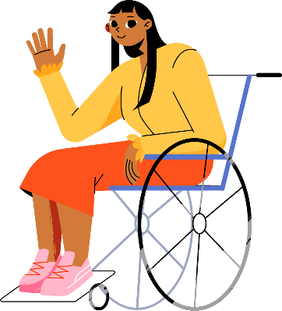
DEL 4
Vaja
©Freepik

Slide 23










Del 4: Vaja
Razdelite se v skupine
Izberite študijo primera in naloge
Pripravite predstavitev
©Freepik
©Freepik
©Freepik

Slide 24
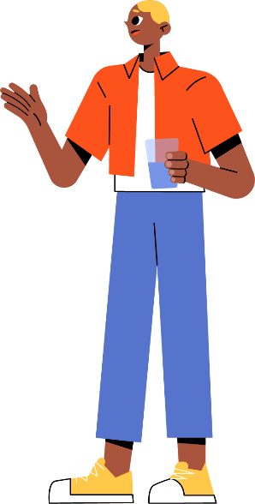
Del 4: Vaja
V igri preverite, kaj ste se naučili
Igra Bad News
(na voljo v več jezikih, za starost 14 let in več): igrate vlogo nekoga, ki na spletu širi napačne informacije
Igra Bad News za otroke
(na voljo v manj jezikih, za starost 8 let in več)
Cat Park
(v angleščini, francoščini, nizozemščini in ruščini, za starost od 15 let): vaša naloga je, da z uporabo običajnih tehnik dezinformiranja javnost obrnete proti načrtovanemu parku
©Freepik

Slide 25
Viri:
Ilustracije avtorja upklyak na platformi Freepik (diapozitivi 1, 2, 3, 7, 9, 10, 15, 16, 18, 19, 20, 22, 23, 24).
Diapozitiv 4:
  Objava na družbenem mediju o srečanju Olivije Rodrigo in Sabrine Carpenter: https://twitter.com/PopBase/status/1521984278057218050?lang=en.
  Videoposnetek aktivacije železne kupole: (3) Iran Spectator na X: „⚠️ 𝐁𝐫𝐞𝐚𝐤𝐢𝐧𝐠 𝐍𝐞𝐰𝐬 ⚠️ 🇮🇷| 𝗧𝗵𝗲 𝗦𝗵𝗮𝗵𝗲𝗱 𝗗𝗿𝗼𝗻𝗲𝘀 𝗮𝗽𝗽𝗲𝗮𝗿 𝘁𝗼 𝗵𝗮𝘃𝗲 𝗿𝗲𝗮𝗰𝗵𝗲𝗱 𝗜𝘀𝗿𝗮𝗲𝗹 𝗿𝗶𝗴𝗵𝘁 𝗻𝗼𝘄 (Izredna novica: zdi se, da so brezpilotniki šahed pravkar dosegli Izrael). Na voljo je videoposnetek, ki to potrjuje: https://t.co/5Mt7VfstLB“ / X (twitter.com).
  Lažna naslovnica revije Forbes: https://u.afp.com/5Arh.
Diapozitiv 6: Slika papeža Frančiška na levi ©Pablo Xavier, slika papeža Frančiška na desni ©Mazur/catholicnews.org.uk.
Diapozitiv 8: StopFake: https://www.stopfake.org/en/russian-disinfo-patterns-same-actors-different-sets/, viri slik – vesti-ukr, stopfake.org, stopfake.org, YouTube.
Diapozitiv 11:
  https://www.euronews.com/2022/09/01/un-report-slams-china-for-torture-and-sexual-violence-in-xinjiang
  https://www.bbc.com/news/world-asia-china-57780023
  https://apnews.com/article/china-tiktok-facebook-influencers-propaganda-81388bca676c560e02a1b493ea9d6760
  https://www.youtube.com/watch?v=TydmPS8dDGc
Diapozitiv 12:
  Slika časopisov ©Adobe Stock.
  Slika 5G: https://www.nytimes.com/2019/05/12/science/5g-phone-safety-health-russia.html.
Diapozitiv 13: https://www.youtube.com/watch?v=nOd2vMCDv9M&feature=youtu.be.
Diapozitiv 14: https://youtube.com/shorts/FeHzQizPDNg?feature=shared.
© Evropska unija 2024
Če ni drugače navedeno, je nadaljnja uporaba te predstavitve dovoljena na podlagi licence CC BY 4.0. Za uporabo ali reprodukcijo elementov, ki niso last EU, je morda treba pridobiti dovoljenje neposredno pri zadevnih imetnikih pravic.

Slide 26
End of presentation

